Slide 1


Thực hiện: EduFive

Slide 2

Nêu những cách
mở bài văn miêu tả?

Slide 3




Mở bài trực tiếp: giới thiệu trực tiếp và người hay sự vật định tả.
Hai cách
mở bài
VĂN MIÊU TẢ
Mở bài gián tiếp: nói một sự việc khác, từ đó chuyển sang giới thiệu về người hay sự vậy định tả.

Slide 4
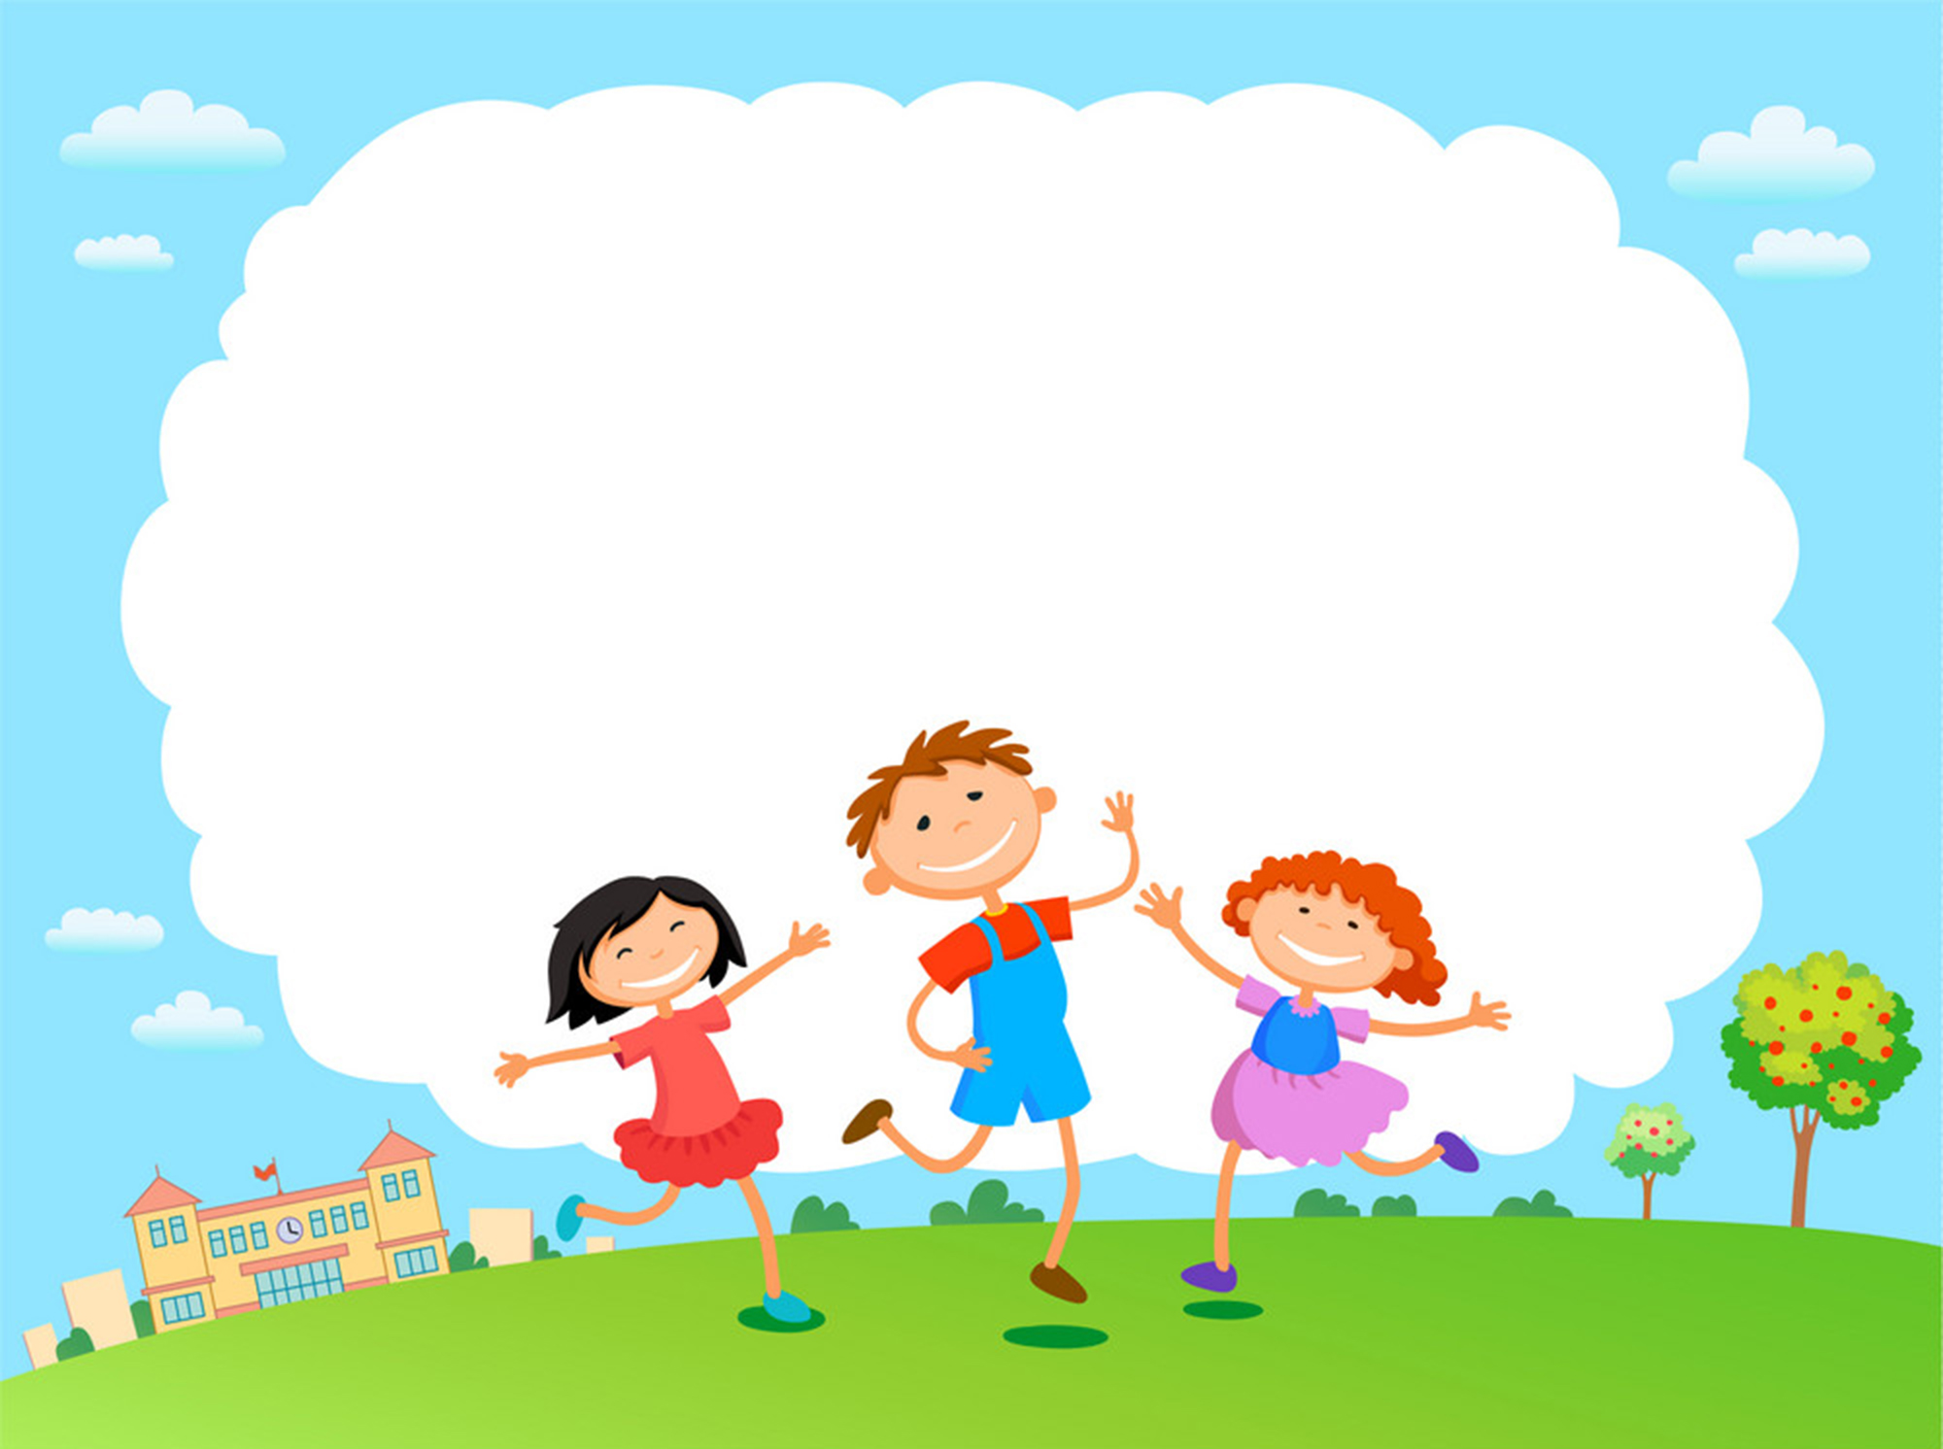
Em hãy đọc đoạn mở bài trực tiếp
và gián tiếp đã viết ở tiết trước.

Slide 5


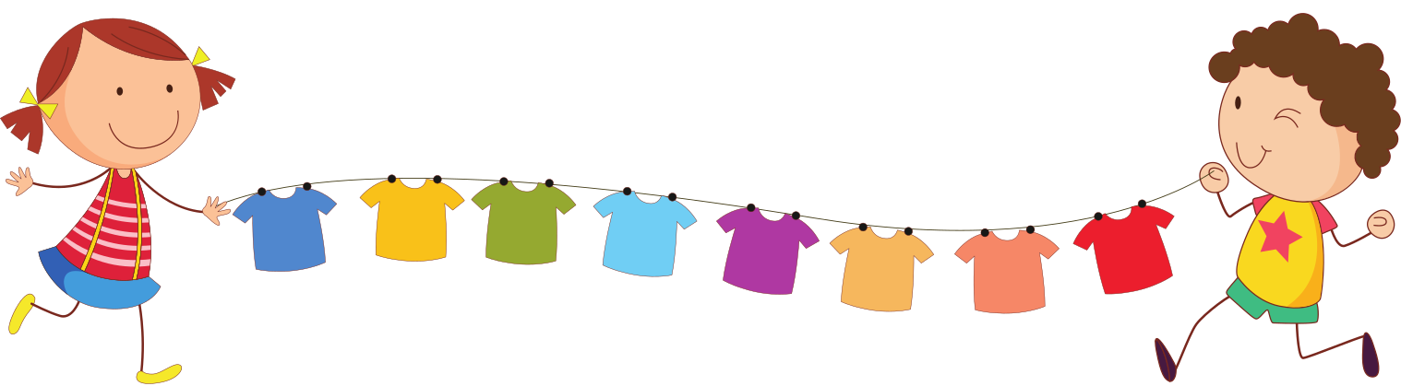








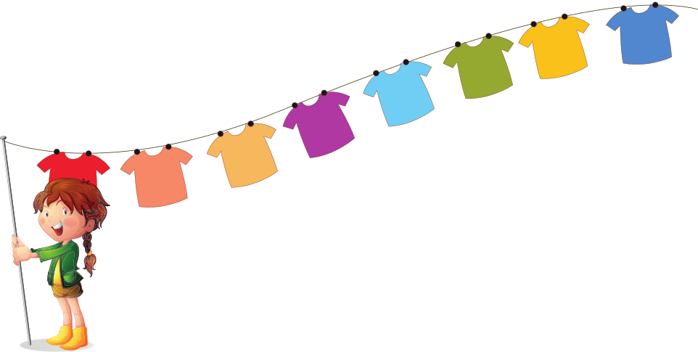








Thực hiện: EduFive
Notes:
Kết bài là phần vô cùng quan trọng.
Một KB đúng, đủ và hay bao giờ cũng gây ấn tượng khiến cho bài văn của các em hay hơn và đạt điểm cao hơn.

Slide 6



Nhận biết được hai kiểu kết bài (mở rộng và không mở rộng) trong bài văn tả người.
Viết được đoạn kết bài theo theo hai cách (mở rộng và không mở rộng) cho 2 trong 4 đề bài.

Slide 7


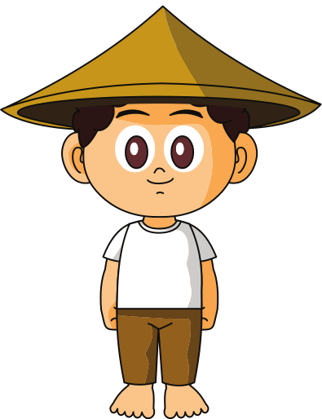
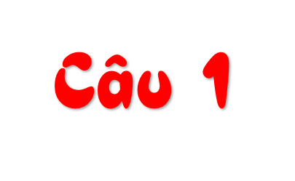

Đọc hai đoạn kết bài dưới đây và cho biết cách kết bài ở hai đoạn này có gì khác nhau:

Slide 8

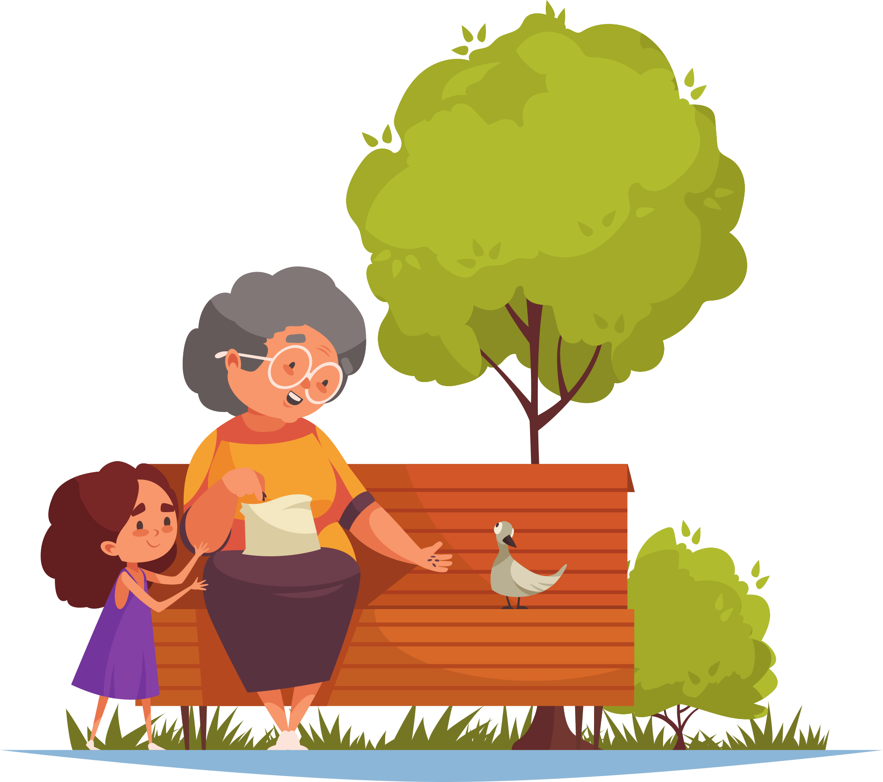

Câu 1. Đọc hai đoạn kết bài dưới đây và cho biết cách kết bài ở hai đoạn này có gì khác nhau:
a) Đến nay, bà đã đi xa nhưng những kỉ niệm về bà vẫn đọng mãi trong tâm trí tôi.
Đề bài: Tả một người thân trong gia đình em.

Slide 9

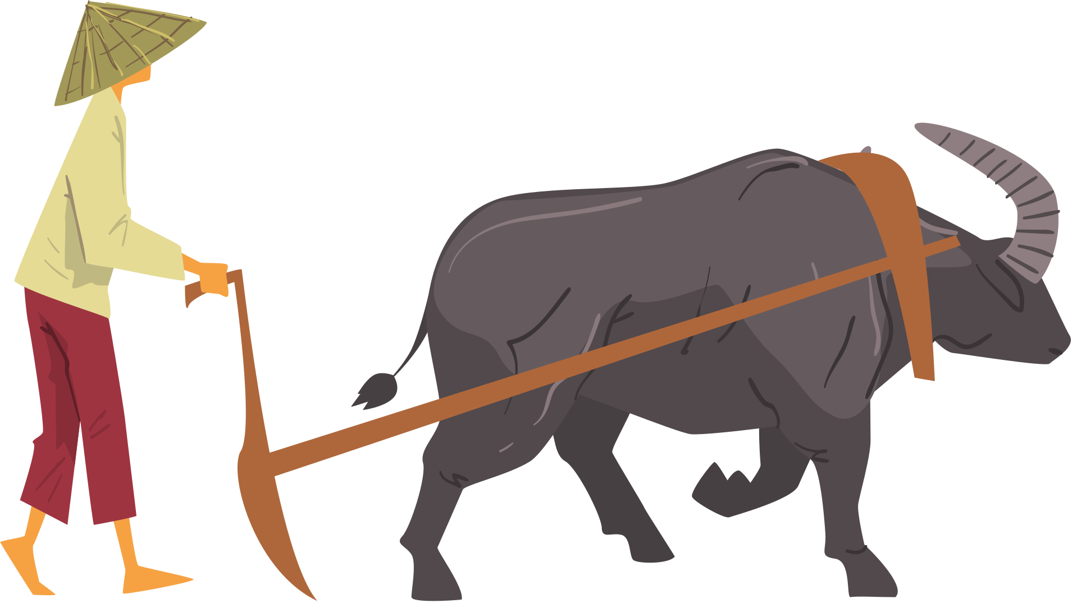
Câu 1. Đọc hai đoạn kết bài dưới đây và cho biết cách kết bài ở hai đoạn này có gì khác nhau:
b) Nhìn bác Tư cần mẫn cày ruộng giữa buổi trưa hè nắng gắt, em rất cảm phục bác. Em cũng hiểu thêm điều này: có được hạt gạo nuôi tất cả chúng ta là nhờ có công sức lao động vất vả của những người nông dân như bác Tư.
Đề bài: Tả một bác nông dân đang cày ruộng.

Slide 10
Kết bài a và b nói lên điều gì?
Nói lên tình cảm của bạn nhỏ đối với bà.
Nói lên tình cảm với bác nông dân và công sức lao động của Bác.

Slide 11
Kết bài nào có thêm bình luận?
Nói lên tình cảm của bạn nhỏ đối với bà.
Nói lên tình cảm với bác nông dân và công sức lao động của Bác.
Bình luận thêm về vai trò của người nông dân đối với việc làm ra hạt gạo, nuôi sống mọi người .

Slide 12
Mỗi đoạn tương ứng với kiểu kết bài nào?
Nói lên tình cảm của bạn nhỏ đối với bà.
Nói lên tình cảm với bác nông dân và công sức lao động của Bác.
Bình luận thêm về vai trò của người nông dân đối với việc làm ra hạt gạo, nuôi sống mọi người .
KẾT BÀI
KHÔNG MỞ RỘNG
(Kết bài tự nhiên)
KẾT BÀI
MỞ RỘNG

Slide 13


Cách kết bài ở hai đoạn này có gì khác nhau?
Nói lên tình cảm của bạn nhỏ đối với bà.
Nói lên tình cảm với bác nông dân và công sức lao động của Bác.
Bộc lộ tình cảm của người viết
Suy luận liên hệ về vai trò của người nông dân
Bình luận thêm về vai trò của người nông dân đối với việc làm ra hạt gạo, nuôi sống mọi người .

Slide 14



Kết bài không mở rộng (tự nhiên): Nêu nhận xét chung hoặc nói lên tình cảm của em với người được tả.
Đối với một bài văn miêu tả, có hai kiểu kết bài
Kết bài mở rộng: từ hình ảnh và hoạt động của người được tả, suy rộng ra các vấn đề khác.

Slide 15
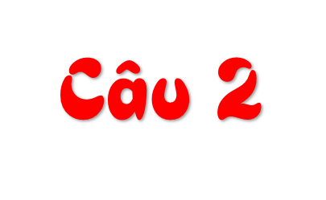
Hãy viết hai đoạn kết bài theo hai cách đã biết cho một trong bốn đề văn ở bài tập 2, tiết luyện tập tả người (dựng đoạn mở bài).
a) Tả một người thân trong gia đình em.
b) Tả một người bạn cùng lớp hoặc người bạn ở gần nhà em.
c) Tả một ca sĩ đang biểu diễn.
d) Tả một nghệ sĩ hài mà em yêu thích.

Slide 16

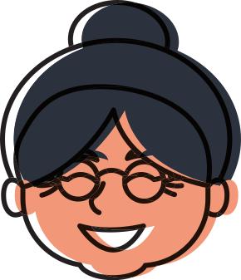
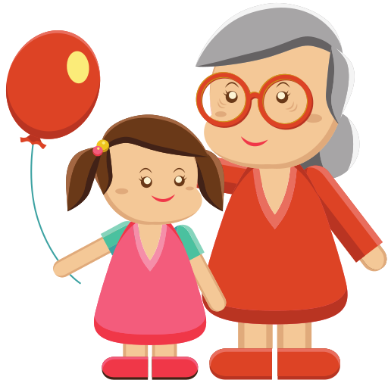

a. Tả một người thân trong gia đình
KẾT BÀI
KHÔNG MỞ RỘNG
KẾT BÀI
MỞ RỘNG
Mẹ là người em yêu thương nhất trên đời. Em nhất định sẽ cố gắng học tập thật tốt để bố mẹ vui lòng và để sau này có thể chăm sóc tốt cho mẹ.
Em yêu mẹ vô cùng. Tình yêu mà mẹ dành cho con cái luôn âm thầm hi sinh mà lại cao cả lớn lao như vậy đó. Chúng ta hãy luôn nghe lời mẹ nhé các bạn. Bởi vì bất cứ người mẹ nào làm gì đi chăng nữa thì cũng chỉ mong những điều tốt đẹp nhất đến với con của mình.

Slide 17
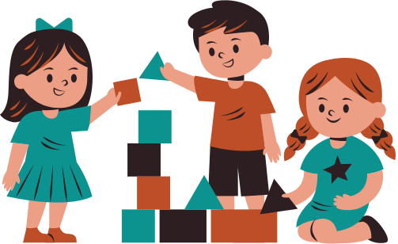
b. Tả một người bạn cùng lớp hoặc người bạn ở gần nhà em.
KẾT BÀI
KHÔNG MỞ RỘNG
KẾT BÀI
MỞ RỘNG
Em rất yêu quý Hân. Mong rằng tình bạn của chúng em mãi bền vững như thế này.
Thấy được những hành động, lời nói và hiểu được những suy nghĩ của Hân em lại thầm cảm phục và yêu quý bạn nhiều hơn. Người ta nói bạn bè là một trong năm người thầy đáng quý của mình, em ngẫm nghĩ em càng thấy đúng. Từ ngày chơi với Hân, em không chỉ có thêm một người bạn tốt mà còn có thêm một tấm gương để em nhìn vào đó mà rèn luyện và cố gắng nhiều hơn nữa. Mỗi ngày em luôn tự nhủ phải cùng với Hân chăm chỉ học tập, tu dưỡng đạo đức để trở thành con ngoan, trò giỏi, mai này sẽ là người công dân có ích cho xã hội.

Slide 18
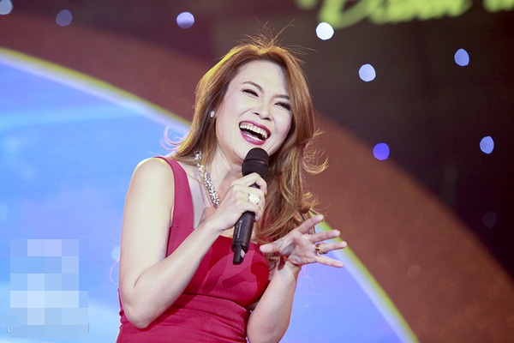
c. Tả một ca sĩ đang biểu diễn.
KẾT BÀI
KHÔNG MỞ RỘNG
KẾT BÀI
MỞ RỘNG
Em rất thích cô Mỹ Tâm. Em mong cô luôn mạnh khỏe tươi trẻ để em có thể được nhìn thấy cô tỏa sáng trên sân khấu lâu thật lâu.
Cô Mỹ Tâm đã là thần tượng của em từ rất lâu rồi, con người cô đẹp giống như cái tên của cô, em rất yêu quý cô cũng rất cảm phục cô. Mỗi lần nhìn thấy cô say mê hát trên sân khấu, tận tâm khi tham gia những hoạt động thiện nguyện, thật tâm đối xử với mọi người lòng em lại thêm kiên định hơn với ước mơ của mình. Em cũng sẽ học tập thật tốt, chăm chỉ rèn luyện và tu dưỡng đạo được, sau này cũng sẽ trở thành một ca sĩ có tâm, có tài và có tầm giống như cô.

Slide 19
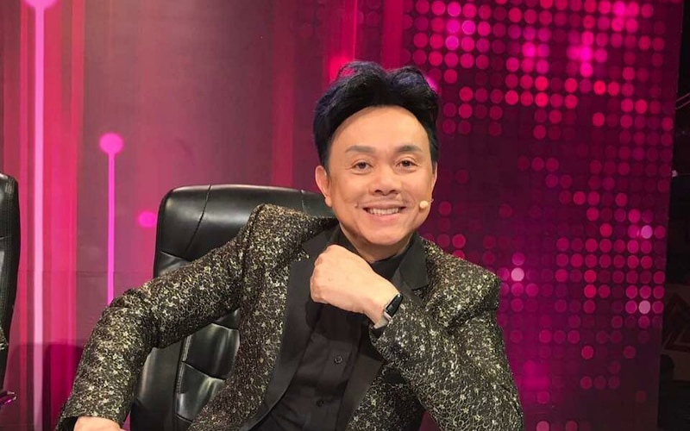
d. Tả một nghệ sĩ hài mà em yêu thích.
KẾT BÀI
KHÔNG MỞ RỘNG
KẾT BÀI
MỞ RỘNG
Chú Chí Tài là nghệ sĩ hài mà em vô cùng yêu thích. Em mong chú luôn mạnh khỏe, vui vẻ để em có thể nhìn thấy chú lâu thật lâu trên những sân khấu như thế này.
Những người nghệ sĩ hài trên sâu khấu vui vẻ, tươi trẻ đem tới niềm vui tới cho mọi người. Ai biết được phía sau sân khấu họ đã phải đổ biết bao giọt mồ hôi, biết bao hạt nước mắt. Em mong không chỉ em mà mọi người cũng sẽ luôn có cái nhìn nhận thật khách quan với những người nghệ sĩ hài nói riêng và nghệ sĩ nói chung. Mong chú Chí Tài cũng như các nghệ sĩ khác luôn giữ được ngọn lửa nhiệt huyết cho mình để cống hiến nhiều hơn nữa cho nền nghệ thuật nước nhà.

Slide 20

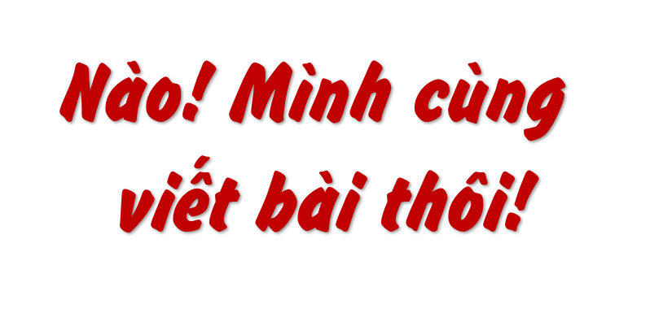


Slide 21



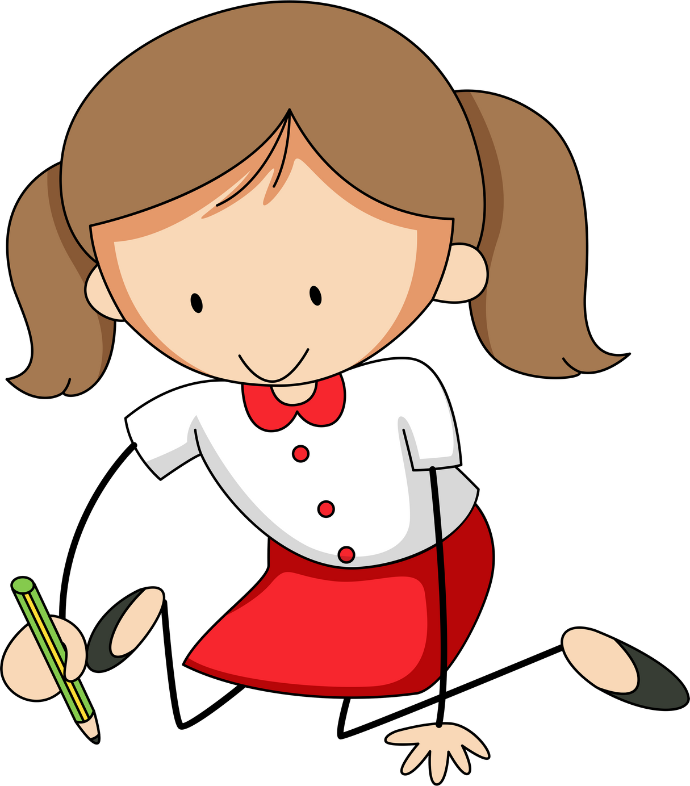
Chuẩn bị bài sau:
Kiểm tra viết
TẢ NGƯỜI

Slide 22
